Slide 1
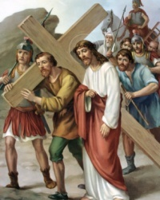
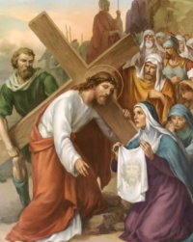
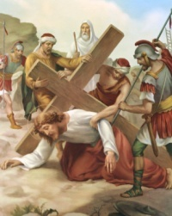
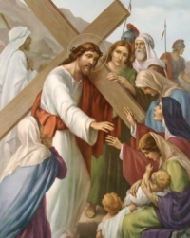
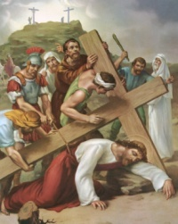
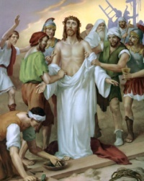
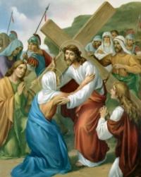
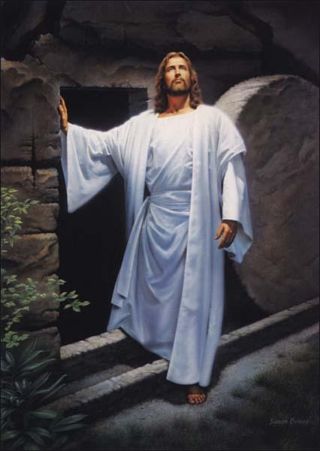
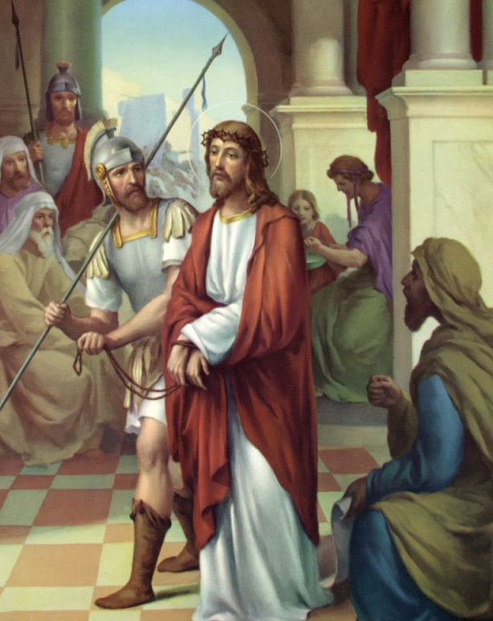
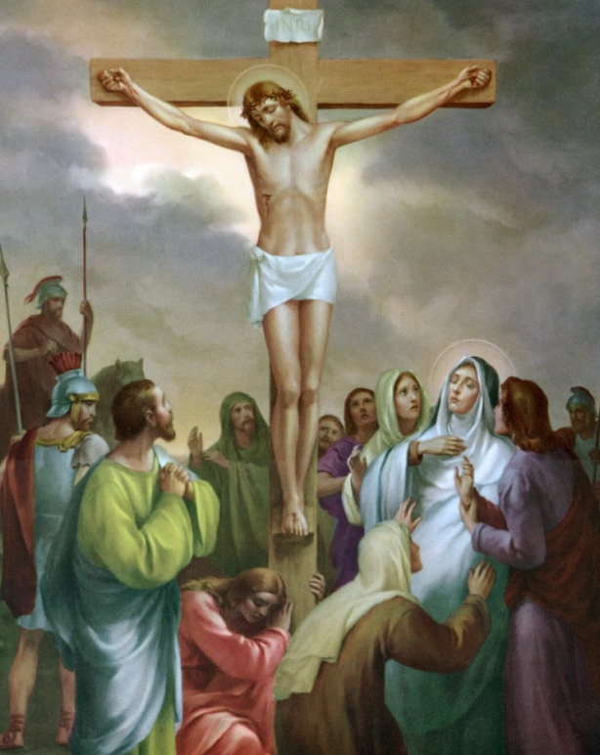
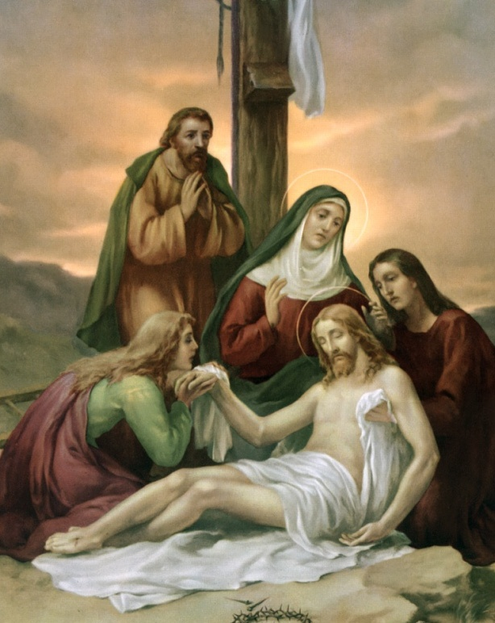
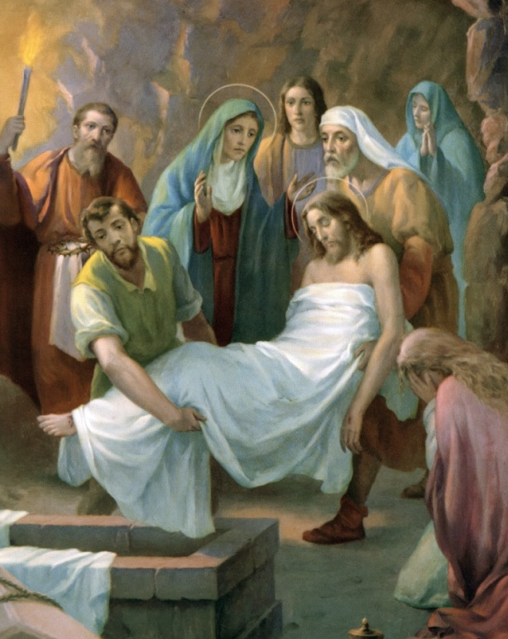
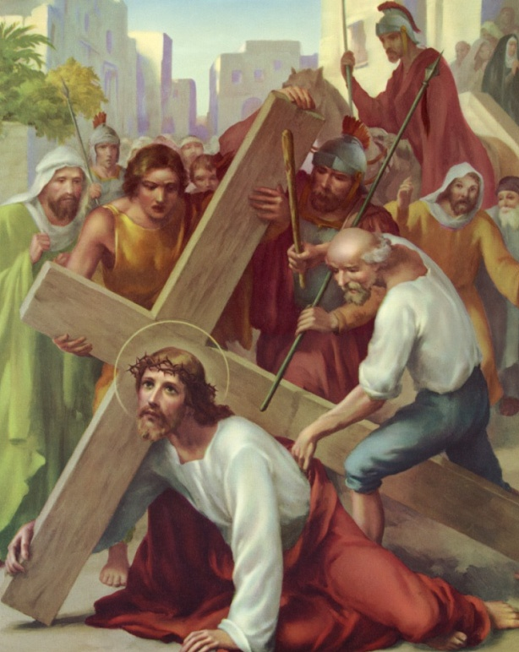
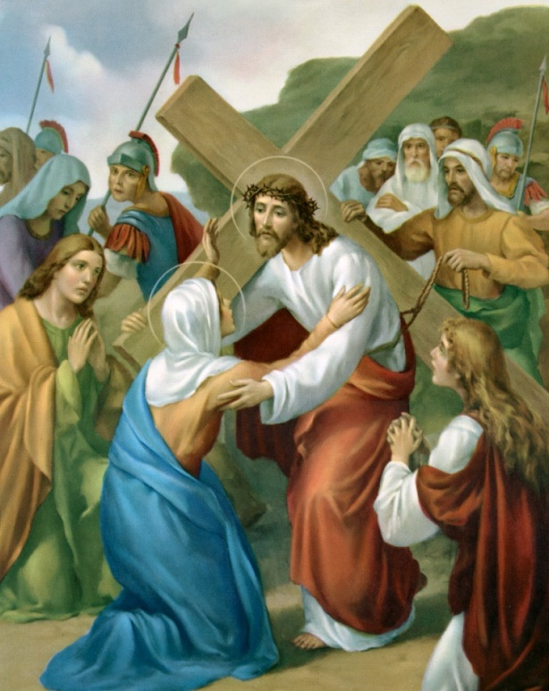
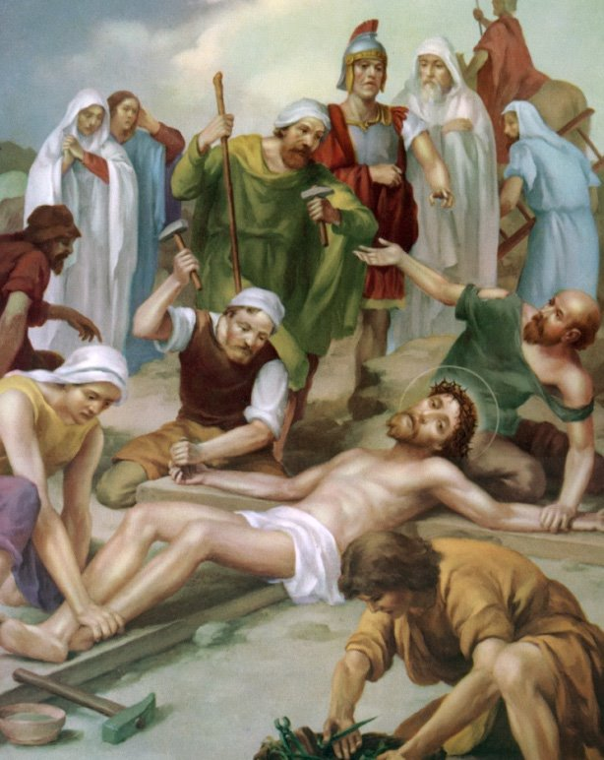
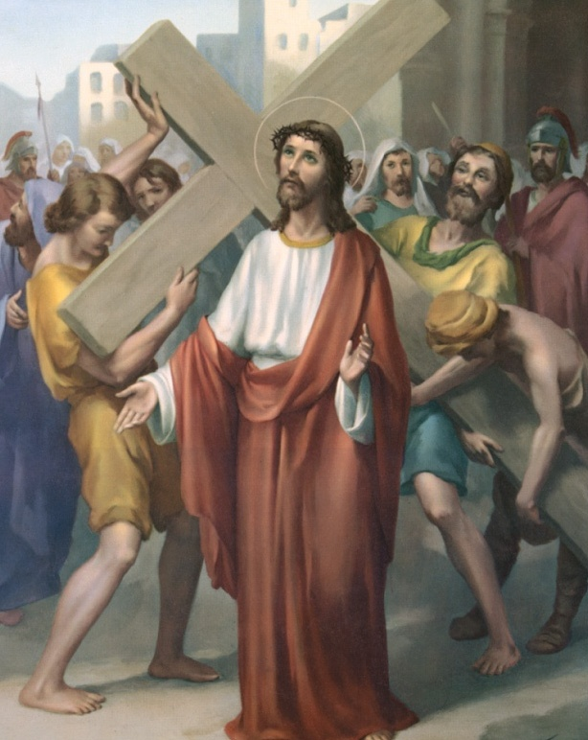
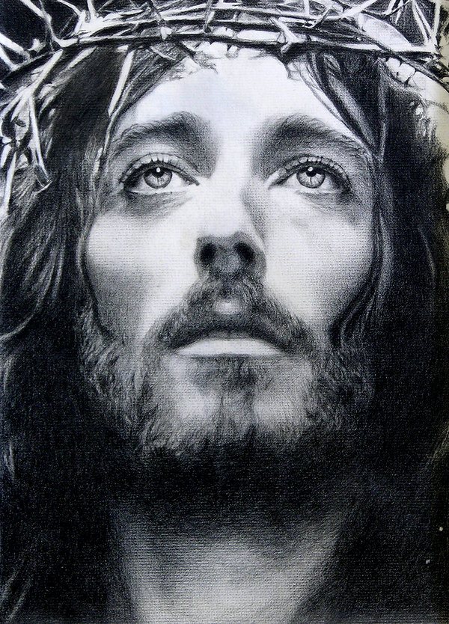
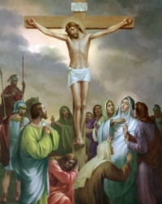
Parroquia CRISTO REDENTOR
Vía
Crucis
11 de Abril de 2014

Slide 3
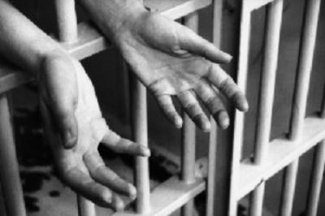
PRIMERA ESTACIÓN
Jesús condenado a muerte

Slide 4
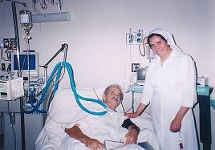
SEGUNDA ESTACIÓN
Jesús carga con la cruz

Slide 5
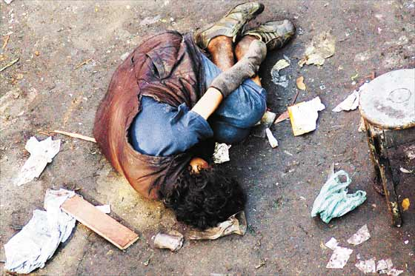
TERCERA ESTACIÓN
Jesús cae por primera vez

Slide 6
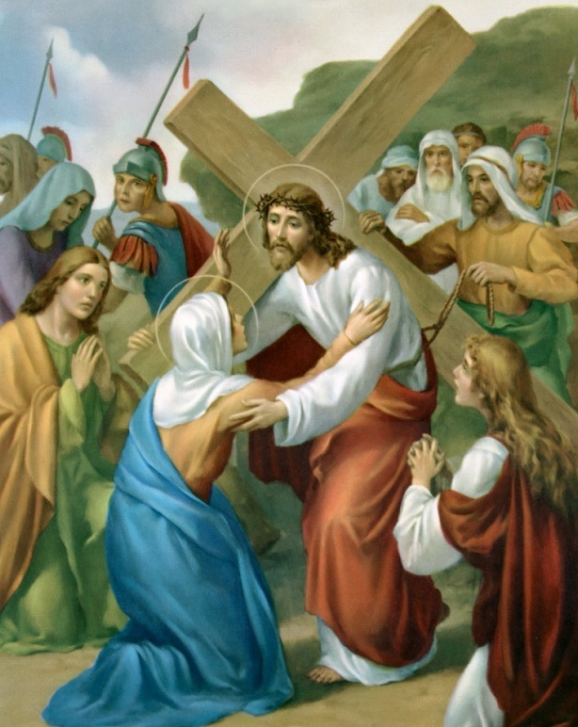
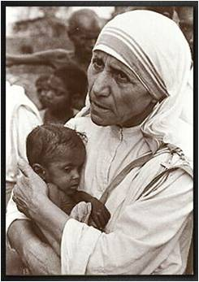
CUARTA ESTACIÓN
Jesús encuentra a su Madre

Slide 7
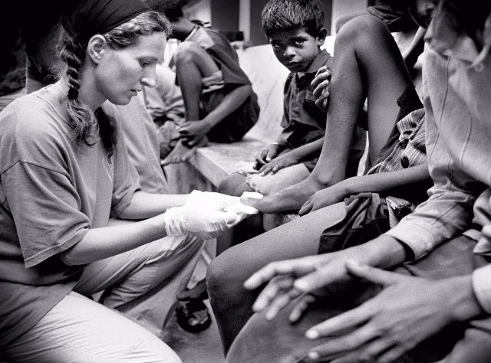
QUINTA ESTACIÓN
El Cirineo ayuda a Jesús

Slide 8
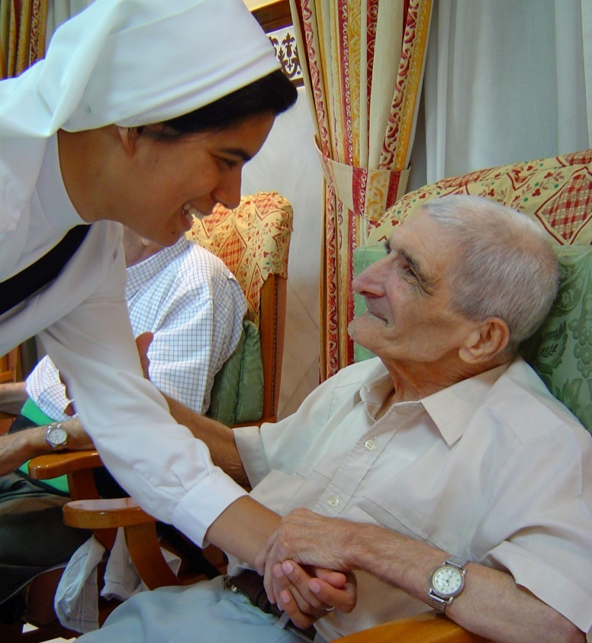
SEXTA ESTACIÓN
La Verónica
limpia el rostro de Jesús

Slide 9
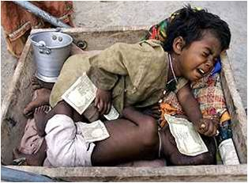
SÉPTIMA ESTACIÓN
Jesús cae por segunda vez

Slide 10
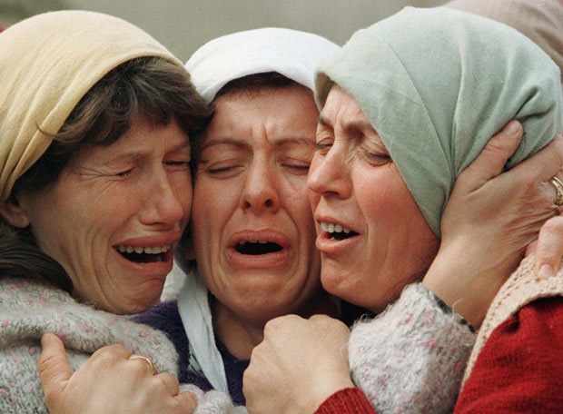
OCTAVA ESTACIÓN
Jesús habla con las mujeres de Jerusalén

Slide 11
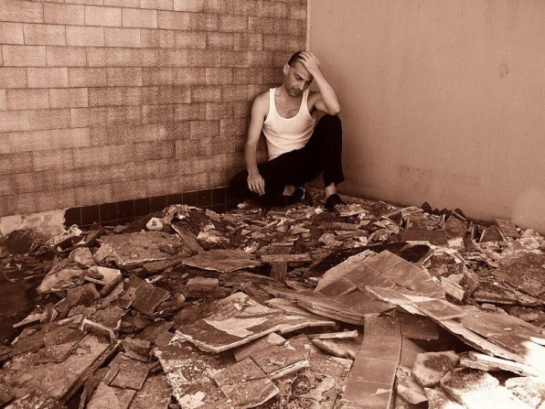
NOVENA ESTACIÓN
Jesús cae por tercera vez

Slide 12
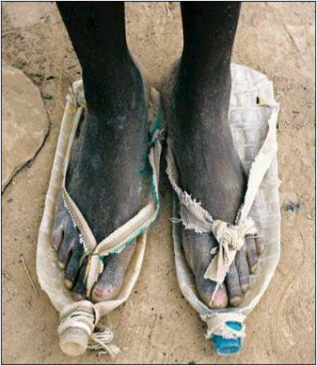
DÉCIMA ESTACIÓN
Jesús es despojado
de sus vestiduras

Slide 13
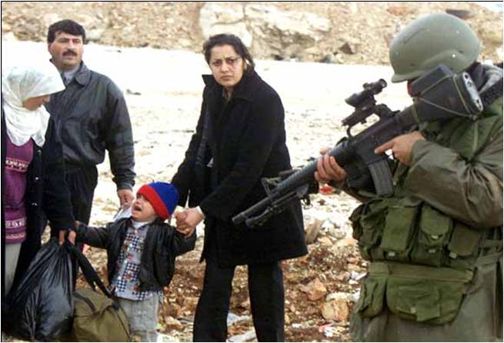
UNDÉCIMA ESTACIÓN
Jesús es crucificado

Slide 14
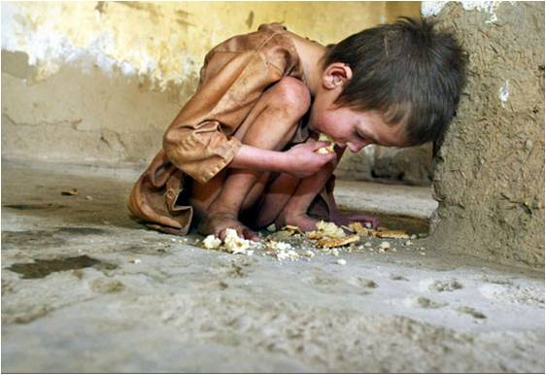
DUODÉCIMA ESTACIÓN
Jesús muere en la cruz

Slide 15
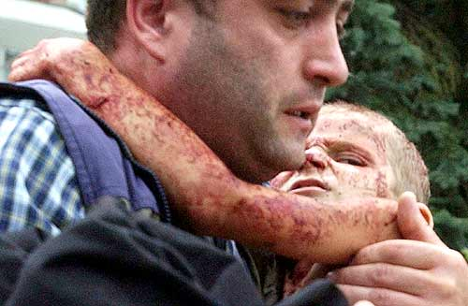
DECIMOTERCERA ESTACIÓN
Jesús es bajado de la cruz y puesto en los brazos de la Madre

Slide 16
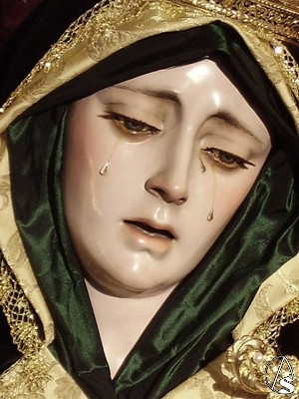
SALVAME VIRGEN MARIA
Sálvame Virgen María óyeme, te imploro con fe; mi corazón en Ti confía, Virgen María, sálvame.
Virgen María, sálvame
sálvame.

Slide 17
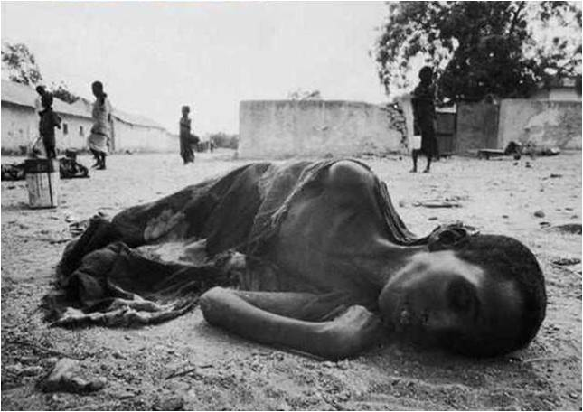
DECIMOCUARTA ESTACIÓN
Dan sepultura al cuerpo de Jesús

Slide 18
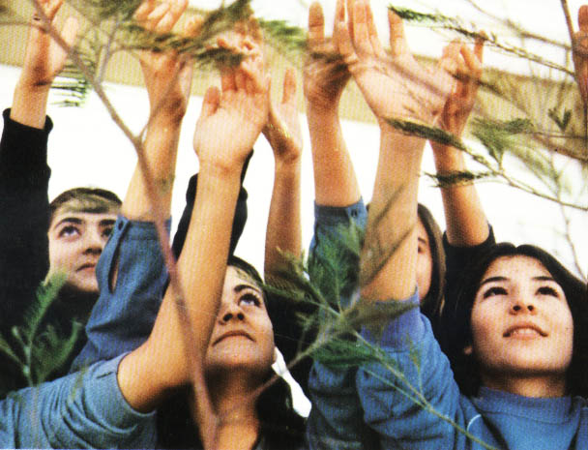
DECIMO QUINTA ESTACIÓN
Jesús Resucita y vive para siempre con su Comunidad

Slide 21
AMANTE JESUS MIO
Amante Jesús mío, oh cuánto te ofendí.
Perdona mi extravío y ten piedad de mí,
y ten piedad de mí.
Quien al mirarte exánime, pendiente de una cruz,
por nuestras culpas víctima, expirar buen Jesús.
De compasión y lástima no siento el pecho herido, habiéndote ofendido con negra ingratitud,
habiéndote ofendido con negra ingratitud.

